Slide 1
Comitato Unico di Garanzia e
Assessorato Organizzazione e Personale
del Comune di Firenze, in collaborazione con
Il Forum nazionale dei CUG
Lo Smart Working nella Pubblica Amministrazione; adempimenti o nuovi modelli gestionali?
Relazione di Carlo Stroscia Psicologo del Lavoro e delle Organizzazioni, Professore a contratto c/o Scuola di Psicologia Università di Firenze
Firenze, 9 maggio 2019
Palazzo Vecchio

Slide 2
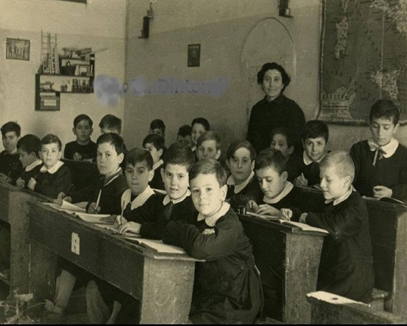
oggi il mondo cambia velocemente … ma qual è il nostro atteggiamento nei confronti dei cambiamenti?
La verità è che mentre giudichiamo, loro investono su se stessi e costruiscono il proprio mondo esperenziale, il loro smart learning che li porterà naturalmente a far modificare i modelli tradizionali (es. scuola)

Slide 3
Cosa è Il lavoro agile? “E’ una diversa modalità di gestire le Organizzazioni e le Competenze dei lavoratori in sintonia con gli Obiettivi strategici dell’organizzazione stessa.
Smart working o Telelavoro?
“ Misure per la tutela del lavoro autonomo non imprenditoriale e misure volte a favorire l’articolazione flessibile nei tempi e nei luoghi del lavoro subordinato” … ad almeno il 10 per cento dei dipendenti, ove lo richiedano …
Attivazione per norma ex Legge 81 del 2017
Cosa serve per attivare il lavoro agile? Non sarà certamente una norma o accordo sindacale che attiverà e sosterrà la nuova organizzazione del lavoro, ma una presa in carico dei molteplici fattori che la devono governare.

Slide 4
Cosa non è il lavoro agile
Non è telelavoro, ma comprende il telelavoro
Non risponde alle esigenze di una specifica categoria di lavoratori, ma può e deve rispondere ad esse (orientamento ad un ben-essere collettivo)
Non parte dalle esigenze logistiche, ma ne tiene conto
Non parte da un’ esigenza di costi, ma ne tiene conto
Non è un modo diverso di lavorare, ma un diverso modo di gestire il lavoro, le persone, il tempo, le relazioni, i risultati …
Non è un approccio sostitutivo ma amplificativo: deve essere uno strumento di empowerment per i lavoratori e per l’organizzazione (il cordless è stato sostitutivo del telefono di casa; I-Phone è rivoluzionario in termini di amplificazione !!! )
Non è una nuova moda che andrà a scemare come tante altre novità apparse in questi anni. I giovani sono già sintonizzati con il lavoro agile, le start-up nascono e crescono in ambienti condivisi.

Slide 5
Smart-Working nella P.A. I rischi nascosti nelle declaratorie
“Si provvede senza nuovi o maggiori oneri per la finanza pubblica, con le risorse umane, finanziarie e strumentali disponibili a legislazione vigente” (attenzione ai costi di dis/investimento necessari)
“Si sottolinea il potenziale offerto per un migliore equilibrio tra vita privata e vita professionale, in particolare per i genitori che si reinseriscono dopo il congedo di maternità o parentale” (focus no su collettività)
“Le attività potranno essere distinte in ragione del tipo di prestazione e di interazione richieste nonché in ragione dello spazio fisico più idoneo a svolgerle, con conseguente pesatura del grado di mobilità delle stesse ai fini di un corretto svolgimento, attraverso un’analisi combinata dei fattori rilevanti” (discrezionalità)

Slide 6
Smart-Working nella P.A. I rischi nascosti nelle declaratorie
“Potere di controllo come proiezione del potere direttivo del datore di lavoro finalizzato alla verifica dell'esatto adempimento della prestazione lavorativa.”
“Tener conto delle caratteristiche comportamentali dei lavoratori, valutando il loro grado di affidabilità, la capacità di organizzazione e di decisione, di propensione all’assunzione di responsabilità” (riferibile anche ai dirigenti?)
“Un ruolo fondamentale è svolto dai dirigenti quali promotori dell’innovazione e della individuazione di obiettivi prestazionali specifici, misurabili, coerenti e compatibili con il contesto organizzativo”

Slide 7
Smart-Working nella P.A.: I punti di forza: riferimento normativa sul Benessere organizzativo d.l.30 marzo 2001 n. 165:
Attuare un radicale processo di cambiamento della P. A. verso una gestione delle risorse umane che - Valorizzi le risorse umane; -aumenti la motivazione dei collaboratori; - Migliori i rapporti tra dirigenti e operatori; -accresca il senso di appartenenza dei lavoratori ; migliori l’immagine interna ed esterna e la qualità complessiva dei servizi forniti agli utenti ;
…… ma anche riduzione di costi immobiliari a medio lungo termine,
Riduzione dei costi individuali e sociali del pendolarismo,
Migliore bilanciamento lavoro-famiglia,
Migliore produttività e minore assenteismo
L’evoluzione: Un quarto dei lavoratori europei sono già in smart working con punte del 40% nel nord Europa in ambiti professionali, Finanza, Istruzione e Pubblica Amministrazione

Slide 8
Smart Working e Cultura organizzativa
Competenze
Modello tecnocratico
Modello manageriale
Compiti-procedure
Risultati-obiettivi
Modello
burocratico
Modello
gerarchico
Norme/Gerarchie

Slide 9
Un’idea ribaltante, come ribaltante è la dinamica negli uffici: l’individuo già oggi si sposta in uno spazio non fisico dove fa nuove esperienze; dove acquisisce e scambia conoscenze, opinioni, prodotti, servizi ecc. .
ICloud
Internet
Facebook
Dirigenti
Smartphone
Bitcoin
Twitter
Uber
Persone
Google
Utenti
Supporti
eBay
AirBnB
Whatsapp
Amazon
Dipendenti
Skype
You Tube
Spotify
WEB
la relazione tra Individuo – Organizzazione – Società – Mondo globalizzato porta alla necessità di un nuovo modello manageriale

Slide 10
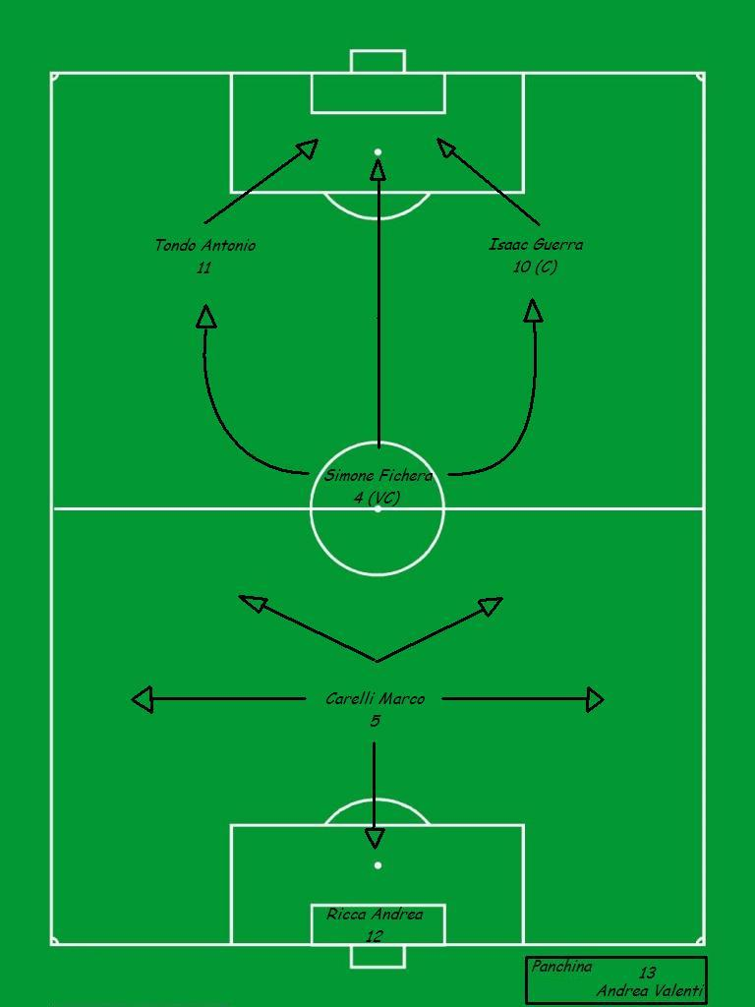
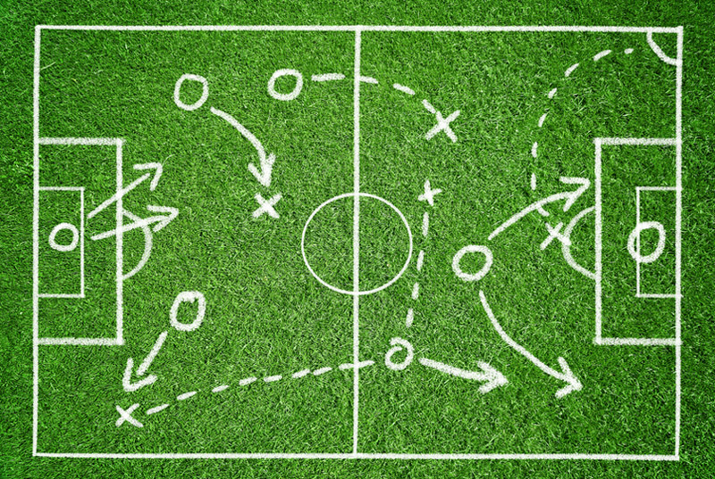
Quale ruolo del Dirigente P.A.?
AMMINISTRAZIONE
MANAGER DA
DEFINITORE E CONTROLLORE A
MEDIATORE
E SVILUPPATORE
DIPENDENTI
Non basta dire che c’è bisogno di Manager diversamente competenti … che sappiano guidare, sviluppare e valutare … … ma occorre chiarire cosa valutare!

Slide 11
Quale l’oggetto della Valutazione delle Prestazioni?
Rispetto della
procedura
Adempimento
Comportamenti
Competenze
Obiettivi
Risultati
Specifici
Misurabili
Assegnabili
Realistici
Temporalizzabili
Con lo smart-working le complessità di gestione aumentano: verso un nuovo Contratto Psicologico
Notes:
La terza riflessione riguarda la centralità delle Persone e delle Competenze.
Ogni risultato è la conseguenza di un comportamento; risultati di successo sono conseguenza di comportamenti che sono sostenuti da Competenze di successo, dette Distintive.
Queste non sono solo rappresentate dalle conoscenze e dalle skill, ovvero dal “mestiere”, ma da altri fattori più intangibili, quali i tratti di personalità, l’immagine di sé, le motivazioni.

Slide 12
Un nuovo Contratto Psicologico tra Amministratore e Dipendente
Indicare Obiettivi
Significatività dei contenuti Percorsi di Carriera
Formazione,
Sicurezza,
Equità
Comunicazione
Coinvolgimento
Senso di appartenenza
lavorativi
Identità professionale
Fiducia
Garantire Risultati
Assicurare Lealtà,
Identità professionale,
Identificazione organizzativa
Motivazione,
Orientamento al risultato,
Flessibilità,
Impegno,
Affidabilità
Coinvolgimento,
Senso di appartenenza
Fiducia
Per entrambi: Importante agire coerentemente con i valori che si afferma di avere!!! Il Contratto Psicologico si regge sulla Fiducia

Slide 13
Se lo Smart Working non si sviluppa all’interno di questo perimetro gestionale è solo una pura applicazione procedurale atta a risolvere (???) qualche problematica individuale o organizzativa.
Per il successo dello Smart Working occorre evitare di creare specifiche condizioni che incidano negativamente sul clima sociale interno, sulle relazioni interpersonali, sulla motivazioni non solo relativamente agli S.W. ma anche relativamente ai lavoratori “tradizionali”
occorre un datore di lavoro proattivamente coinvolto, un’ attenzione ad aspetti non solo formali del rapporto di lavoro;
- l’introduzione di
modelli gestionali delle
risorse umane innovativi
per la P.A. con un passaggio
da approccio amministrativo
ad approccio di sviluppo

Slide 14
6) la motivazione ed il Benessere Organizzativo
In conclusione
Siamo davanti ad una Rivoluzione MENTALE e nulla sarà come prima ….
nulla sarà che non sia già iniziato
Siamo dentro un Cambiamento,
come viaggiatori nello spazio, a
27600 km/h … e
non ce ne accorgiamo
“Una organizzazione è capace di promuovere e mantenere il più alto grado di benessere fisico, psicologico e sociale dei lavoratori in una interazione di variabili individuali, di gruppo e organizzative” se
E’ chiara nell’ indicare gli obiettivi organizzativi
Garantisce la sostenibilita’ dei compiti assegnati ai singoli ed ai gruppi (vedi smart working)
Valorizza le persone e coltiva le loro competenze
Ascolta attivamente
Gestisce la conflittualità
Garantisce equità organizzativa nei sistemi premianti, nello sviluppo di carriera, nella mobilita’ interna
È attenta all’equilibrio lavoro-famiglia
Coltiva concretamente i valori che afferma di avere!!!
Grazie ….
Che la forza sia con voi

